Slide 1
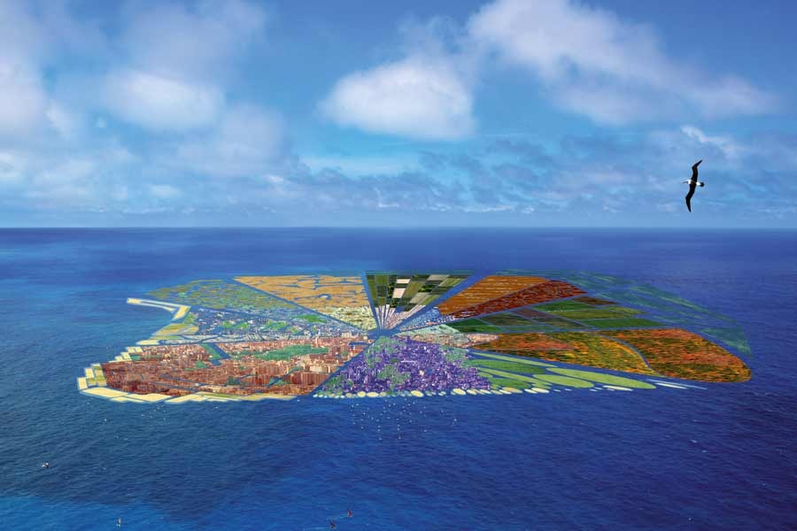
Искусственные острова
Выполнила ученица 7 "А" класса Абросимова Софья

Slide 2
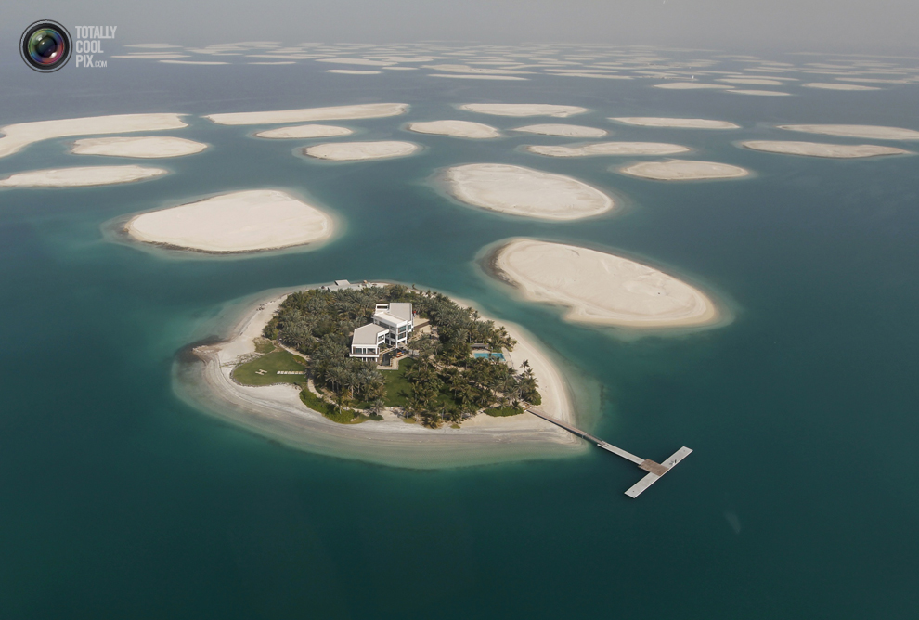
Искусственный остров — стационарное гидротехническое сооружение на открытой водной акватории (в морях, озёрах, реках), построенное из донных и береговых грунтов, естественного и искусственного льда, обломков скал, камня и т.п.
Искусственные острова создаются человеком, а не природой. Искусственные острова не обладают статусом островов и не имеют территориального моря, исключительной экономической зоны и континентального шельфа.
Также искусственные острова могут образовываться из частей суши после строительства каналов.
В XX веке большой практикой стало сооружение искусственных насыпных и конструкционных (металлических) островов для утилитарных целей — аэропортов, отстойников, буровых платформ, различных баз и т. п.

Slide 3
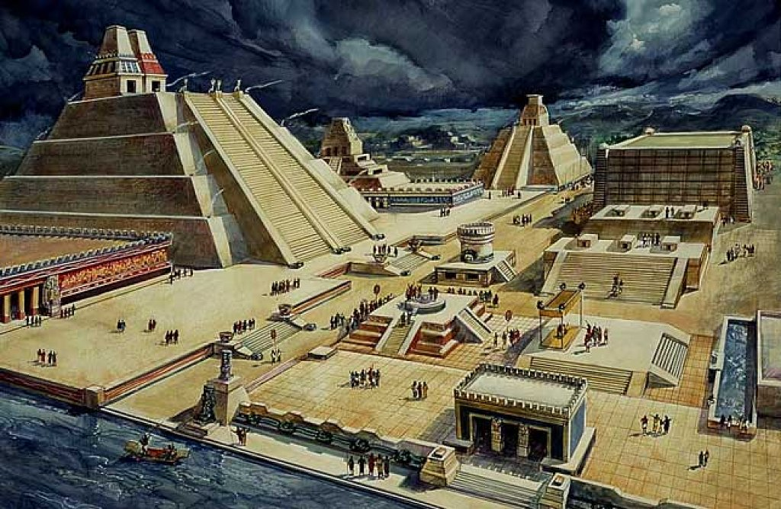
Древнейшие искусственные острова
Древние ацтеки обосновали свой Теночтитлан (современный Мехико) на острове посреди воды, а впоследствии создавали на воде все новые полосы плодородной земли. Доисторические инженеры развивали их и использовали для сельского хозяйства.

Slide 4
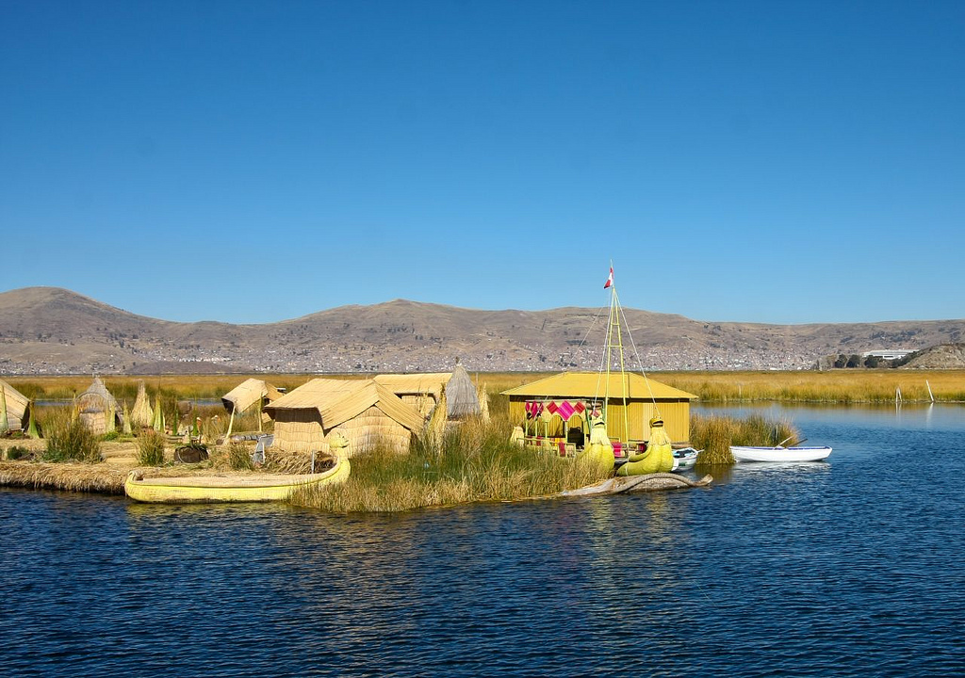
Плавающие острова Урос
Плавающие тростниковые острова служат домом для спекулянтов, школами и даже радиостанциями. Они передвигаются по воде на озере Титикака, находящееся на границе между Боливией и Перу.
Их обитатели - индейцы урос сохранили старую технику плетения искусственных островов на протяжении веков.
Основной материал для конструкций - тростник. Из него урос собирают острова, свои дома, изогнутые лодки и даже паруса. Считается, что острова являются пережитком доисторической военной стратегии, когда с приходом оккупантов населению урос пришлось отступать.

Slide 5
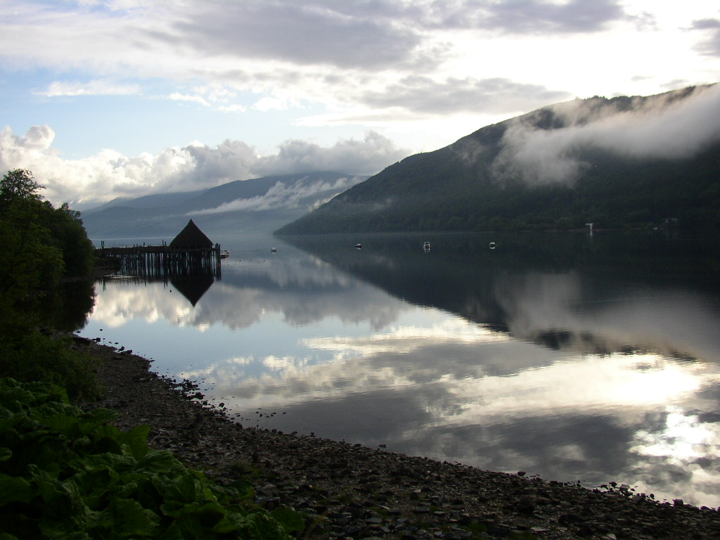
Кранног - острова Шотландии и Ирландии
Сотни деревянных платформ бороздят поверхности озер в Шотландии и Ирландии. Некоторые из них восстановлены, а множество других затонули на протяжении веков.
Платформы - это остатки кранног, искусственных островов, построенных богатыми семьями в эпоху железного века. По некоторым догадкам, острова - символы статуса. Кроме того, есть вероятность того, что к их помощи прибегали при нападениях.
Одни кранноги стоят на естественном острове или отмели, другие строятся исключительно на открытой воде. Чтобы отстроить их, сначала очерчивали круг из кольев на дне озера вокруг острова или на мелководье. Затем из деревянных плетей строилось нечто наподобие забора, а пустоту заполняли поленьями, ветками, землей и глиной. В центре острова поднимались круглые деревянные конструкции.
Островитяне переправлялись на берег на лодках или строили дамбы прямо под поверхностью воды, чтобы скрыть их от грабителей.

Slide 6
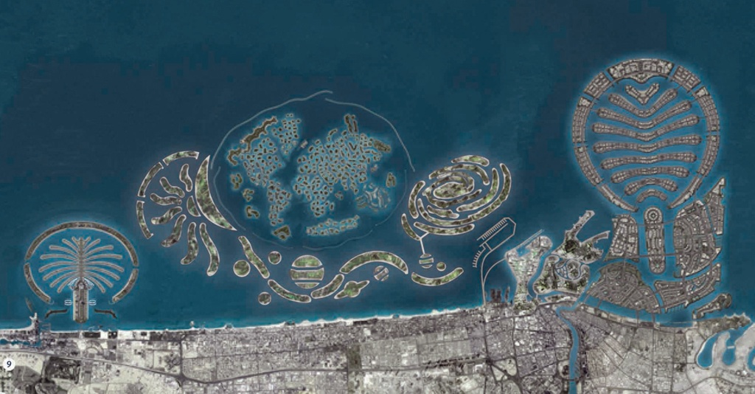
Пальмовые острова в Дубае
Побережье Дубая разрасталось одновременно с ростом богатства Арабских Эмиратов. Сегодня существуют два острова, выполненные в форме традиционных финиковых пальм. Венчает каждый остров полумесяц, располагающийся на вершине. Планируется построить еще и третий.
В форме овала расположены и песчаные участки, именуемые The World (Мир), так как все вместе они образуют географическую карту мира. Есть и остров, построенный специально для единственного в мире семизвездочного отеля Бурж аль-Араб (Burj Al Arab).
Джумейра (Jumeirah) - самый маленький из пальмовых островов. Чтобы построить его (а он был "первенцем") земснаряд выкачал песок с морского дна. Строители покрыли его сначала эрозионной тканью, а затем - слоем горных пород. Потом аккуратно выкачали песок обратно, оставив острова в форме 16 листьев пальмы. Полумесяц, в двух местах имеющий широкие отверстия, пропускает воду, дает ей циркулировать и не застаиваться

Slide 7
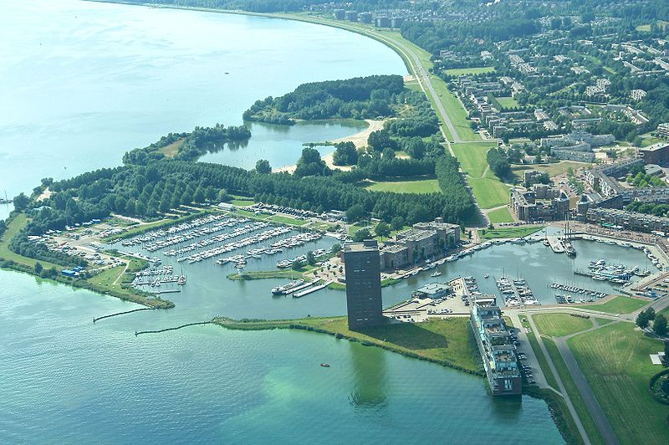
Флеволанд, Голландия
Про Нидерланды существует поговорка: "Бог создал мир, а голландцы - Голландию". В Голландии расположен крупнейший в мире искусственный остров.
В 1920 году на северо-востоке вблизи залива Зейдерзее (Zuiderzee) начали строить дамбы. На протяжении последующих десятилетий земли на этой территории осушались. Так создавался современный Флеволанд - провинция польдеров, мелиорированных земель.
Флевопольдер (Flevopolder) - территория земли из двух польдеров (осушеного участка земли). Один был создан в 1950-х годах, другой - в 1960-х. Дамбы делят Флевопольдер на две части. Между старой береговой линией и искусственно созданной сушей осталась водная полоса - выход к морю.
Флевопольдер не является землей, поднятой над уровнем моря. Окруженный водой и отвоеванный у моря, он все же считается искусственным островом

Slide 8
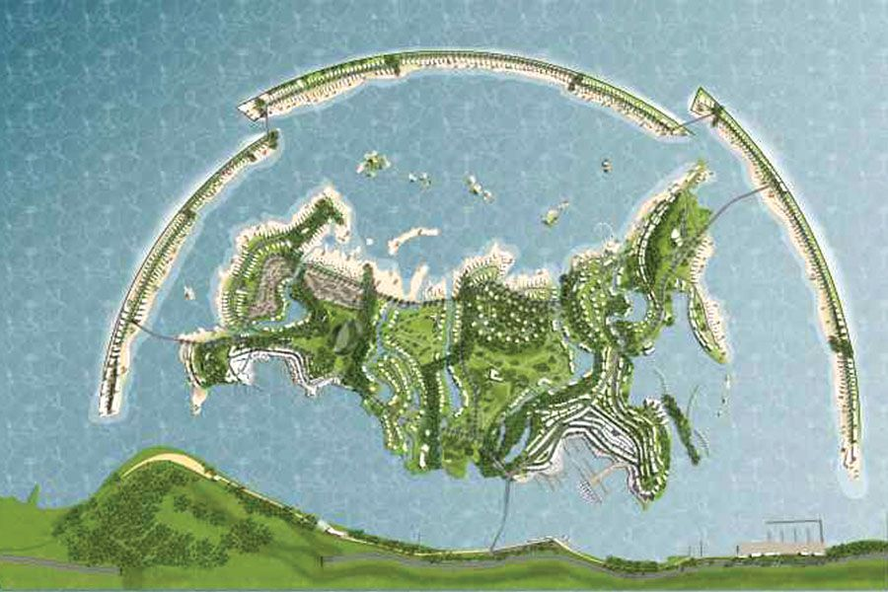
Другие искусственные острова
Остров Нотр-Дам был построен за 10 месяцев из 15 миллионов тонн горной массы, добытой для строительства Монреальского метро в 1965 году. Остров построили для размещения Всемирной выставки Expo-67, чтобы отпраздновать 100-летие Канады. Остров расположен на середине реки Святого Лаврентия.
В 1969 году в Северном море в Нидерландах был закончен Флевополдер — крупнейшая осушенная островная территория.
Во время строительства гигантского моста, соединяющего Данию и Швецию, был намыт искусственный остров Пеберхольм («Перечный островок»), который располагается в Датской части пролива Оресун.
Остров Дуррат-Аль-Бахрейн (Durrat Al Bahrain) в Бахрейне похож на подобные острова в ОАЭ. Этот проект стоит 1,2 млрд долларов США и представляет собой архипелаг из 13 искусственных островов, расположенных на участке 20 млн м². Он состоит из 6 атоллов (острова с коралловыми лагунами), пяти островов в форме рыб, острова-полумесяца, на которых располагаются пятизвездочные отели, поле для гольфа на 18 лунок, 12 мостов и марина.
В России существует проект создания архипелага Федерация. Его планируется намыть в Чёрном море в Хостинском районе Сочи напротив Малого Ахуна, площадь острова — 250 га, площадь застройки — 700 тыс. кв. м.

Slide 9
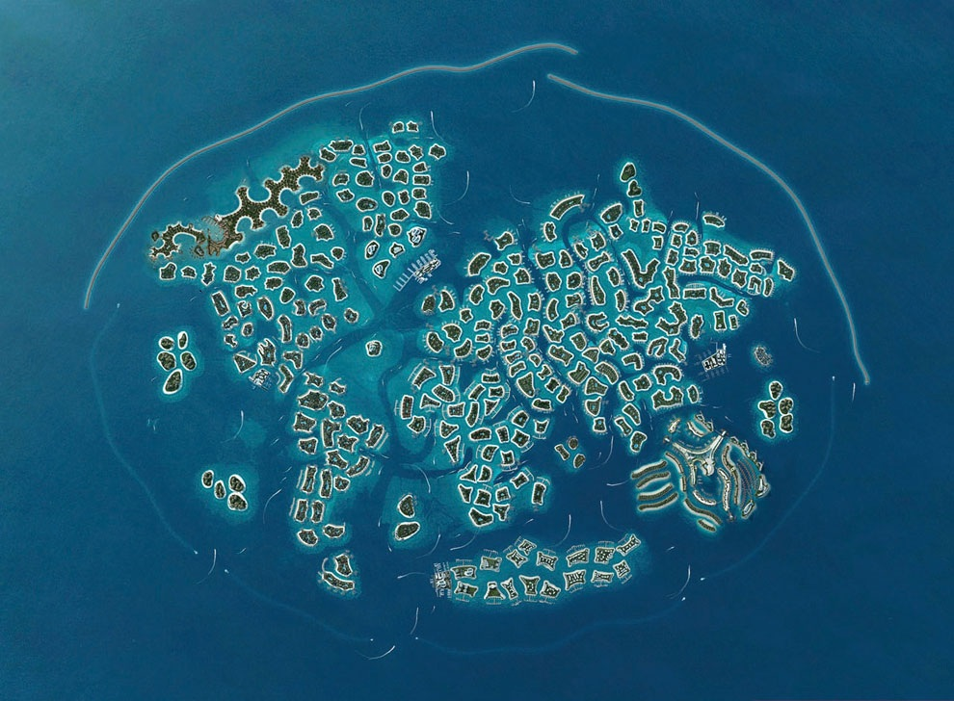
Проект "Мир"
Проект "Мир" в Дубае — это искусственный архипелаг, расположенный в четырех километрах от берега. Он состоит из нескольких сотен искусственных островов. Общая форма архипелага повторяет очертания континентов Земли.
"The World" — один из четырех проектов правительства Дубая по созданию искусственных архипелагов. Острова размерами от 23 000 м² до 83 000 м² разделены проливами, ширина которых колеблется от 50 до 100 метров. Волнолом, протянувшийся на 6 километров, прикрывает архипелаг от открытого океана. Добраться до архипелага можно только по воде или по воздуху. Все острова будут проданы частным владельцам по цене от 15 до 250 млн. USD за остров.
Проект завершен 10 января 2008 года.

Slide 10
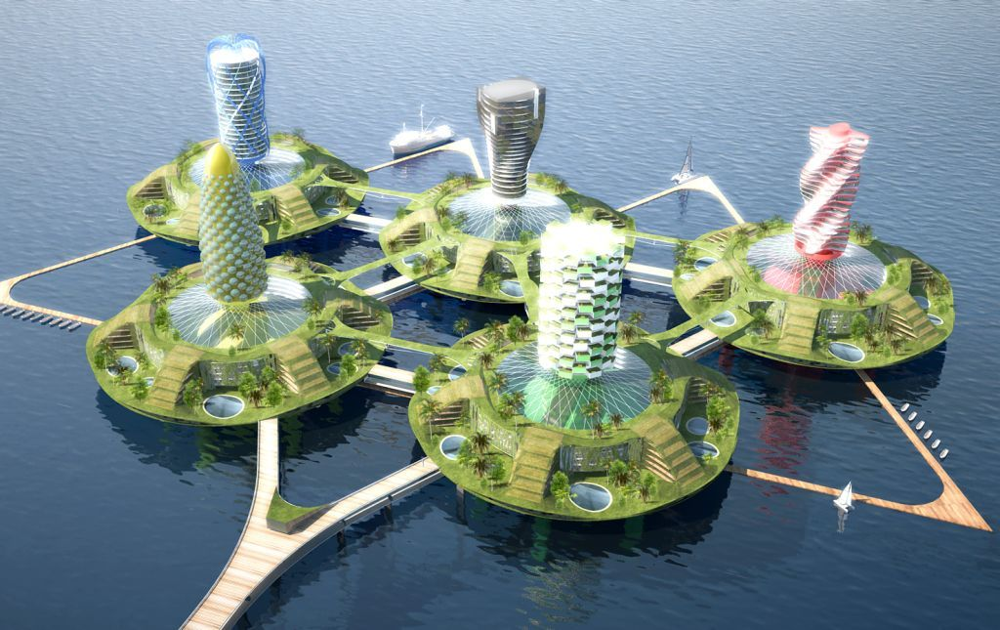
На планете Земля существует множество удивительных мест, большинство из них созданы природой, но есть и такие, на которые не в последнюю очередь повлиял человек. Люди всегда тянулись к новым открытиям и знаниям, пытались доказать свое могущество и власть над природой. Подтверждением этого могут служить искусственно созданные острова

Slide 11
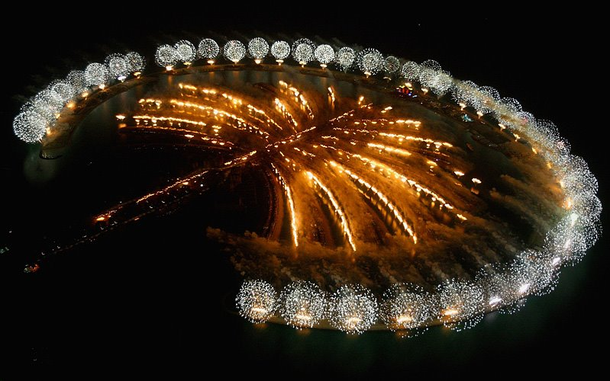
Спасибо за внимание!

